Slide 1


StyleSavvy
Team

Slide 2

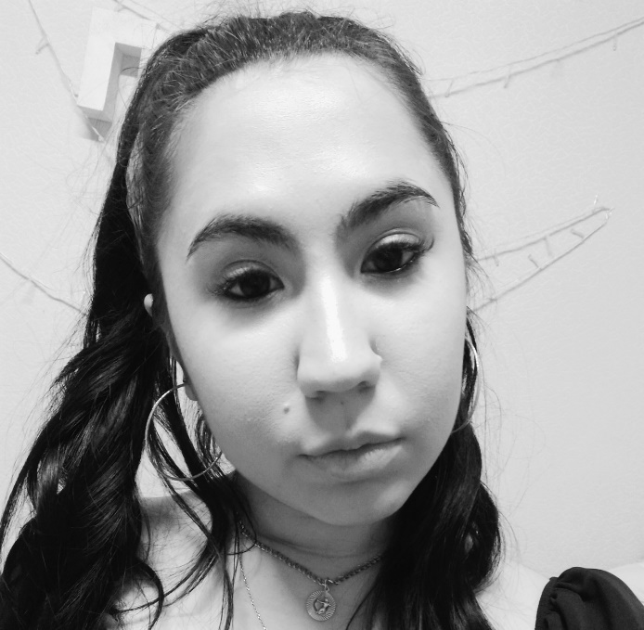
Команда проекта
Григорьева Камилла Вадимовна
Лидер команды, руководитель стартап-проекта, директор компании ООО «StyleSavvy»
Я умею:
1. Веб-разработка: Создавать и разрабатывать веб-сайт;
2. Дизайн: Разрабатывать дизайн сайта и интерфейса пользователя, смогу создать логотип, брендбук, упаковки и т.д.
3. Аналитика: Собирать и анализировать данные о клиентах и продажах, мониторить конкурентов рынка, разрабатывать отчеты и прогнозы.
4. Коммуникации: Взаимодействовать с клиентами, партнерами, поставщиками и другими заинтересованными сторонами, организация обратной связи и поддержки пользователей.

Slide 3

Проблема
Многие люди испытывают трудности в выборе стильной и модной одежды, которая соответствует их индивидуальному стилю и предпочтениям.
Кроме того, многие люди имеют ограниченный бюджет и не могут позволить себе дорогие модные вещи.
Решение проблемы
Использование компьютерного зрения и машинного обучения для определения индивидуального стиля пользователей и предоставлении персонализированных рекомендаций по модному оформлению, основанных на их предпочтениях и бюджете. Это позволяет пользователям находить и покупать одежду и аксессуары, которые подходят именно им и соответствуют их индивидуальному стилю и бюджету.

Slide 4

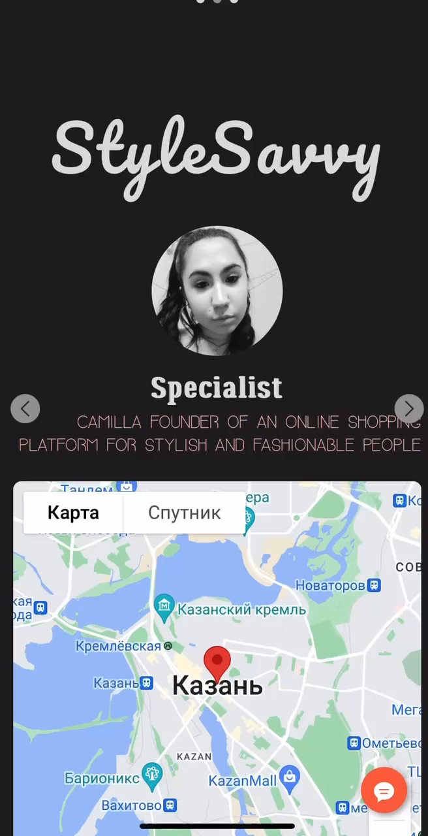
О проекте. Что есть сейчас.
StyleSavvy — это онлайн-платформа, которая поможет людям найти свой уникальный стиль и создать свой гардероб. Пользователи смогут получать персонализированные рекомендации по подбору одежды и аксессуаров от профессиональных стилистов, а также обмениваться опытом и советами с другими участниками сообщества.
Сейчас: Был создан прототип онлайн-платформы, на которой пользователи могут зарегистрироваться, создать свой профиль, указать свои предпочтения и получать персонализированные рекомендации по подбору одежды и аксессуаров. Также на платформе реализована возможность общения с другими участниками сообщества и обмена опытом.
В дальнейшем планируется расширять функционал платформы и добавлять новые возможности для пользователей.

Slide 5
Роль проекта в обеспечении технологического суверенитета страны
Роль | Оценка
Инновационность (отметьте нужное) | Инновация мирового уровня Россия Регион Импортозамещение Нет
Рынок НТИ (отметьте нужное) | TechNet SafeNet NeuroNet HomeNet | HealthNet SportNet WearNet EduNet
Сквозные технологии | ТЕХНОЛОГИИ МАШИННОГО ОБУЧЕНИЯ И КОГНИТИВНЫЕ ТЕХНОЛОГИИ

Slide 6


Целевая аудитория проекта
Целевой аудиторией проекта StyleSavvy являются молодые люди в возрасте от 18 до 35 лет, которые интересуются модой и стремятся выглядеть стильно и модно. Это могут быть как мужчины, так и женщины, которым важно следить за тенденциями в мире моды и иметь качественную одежду.
Потребители проекта StyleSavvy — это люди, которые ценят свое время и хотят получать рекомендации по модному оформлению быстро и удобно. Они могут быть очень занятыми людьми, которые не имеют возможности самостоятельно отслеживать модные тренды и новинки в мире моды.
Проект StyleSavvy может быть интересен как тем, кто хочет подобрать стильную одежду для повседневной жизни и работы, так и тем, кто ищет особенную одежду для специальных случаев, таких как свадьбы, дни рождения, корпоративные мероприятия и т.д.

Slide 7
Потенциальный объем рынка
1. PAM (Potential Addressable Market) - это общая численность населения России, то есть 145 478 097 человек.
2. TAM (Total Addressable Market) - это подмножество PAM, которое может быть потенциально заинтересовано в онлайн-платформе StyleSavvy. Предположим, что целевая аудитория молодых людей в возрасте от 18 до 35 лет, которые интересуются модой, составляет около 30% от PAM. Тогда TAM будет равно: 145 478 097 * 0.3 = 43 643 429 человек.
3. SAM (Serviceable Addressable Market) - это подмножество TAM, которое может быть реально обслужено платформой StyleSavvy. SAM зависит от дополнительных факторов, таких как доступность интернета, популярность онлайн-покупок и других критериев. Предположим, что SAM составляет около 60% от TAM. Тогда SAM будет равно: 43 643 429 * 0.6 = 26 186 057 человек.
4. SOM (Serviceable Obtainable Market) - это подмножество SAM, которое может быть реально достигнуто платформой StyleSavvy в определенном временном периоде. SOM зависит от конкурентной среды, маркетинговых усилий и других факторов. Предположим, что SOM составляет около 40% от SAM. Тогда SOM будет равно: 26 186 057 * 0.4 = 10 474 423 человек.
РАМ
145 478 097 чел.
ТАМ
43 643 429 чел.
SAM
26 186 057чел.
SOM
10 474 423чел.

Slide 8
Анализ конкурентов
Конкуренты Продукты/Услуги
1. Платформы для онлайн-шопинга (например, Amazon, Asos, Zalando);
2. Модные блоги и сайты (например, Vogue, Elle, Harper's Bazaar);
Фирмы конкуренты
1. Amazon — доля рынка 38,3%, объем продаж $386,06 млрд;
2. Asos — доля рынка 2,4%, объем продаж £3,262 млрд;
Наши преимущества
1. Персональный подход — каждый пользователь получает индивидуальные рекомендации и советы от стилистов;
2. Актуальность — платформа постоянно обновляется и следит за последними тенденциями в мире моды;
3. Модные приложения (например, Pinterest, Instagram, Polyvore).
3. Zalando — доля рынка 1,6%, объем продаж €7,98 млрд.
3. Удобство — все товары и услуги находятся в одном месте, что упрощает процесс выбора и покупки;
4. Сообщество — пользователи могут общаться между собой, делиться опытом и идеями, создавая таким образом единую модную общину.

Slide 9
Бизнес-модель
Ключевые партнёры | Ключевые виды деятельности | Ценностные предложения |  | Взаимоотношения с клиентами | Потребительские сегменты
 | Ключевые ресурсы |  |  | Каналы сбыта
Структура издержек |  |  | Потоки поступления доходов
- Инвесторы и финансовые партнеры;
- Крупные бренды одежды и аксессуаров;
- Интернет-магазины и ритейлеры;
- Разработка и поддержка платформы;
- Организация маркетинговой кампании и продвижение платформы;
- Прямой контакт с пользователем через платформу и социальные сети;
- Предоставление персонализированных услуг и рекомендаций;
- Молодые люди, интересующиеся модой и стилем;
- Люди, которые хотят получить персонализированные рекомендации по стилю;
- Любители эксклюзивных и модных вещей;
- Персонализированные рекомендации по стилю и моде;
- Возможность покупки товаров сразу на платформе;
- Уникальный контент, созданный экспертами в области моды и стиля;
- Информационные технологии и программное обеспечение;
- Контент-команда и специалисты по стилю;
- Маркетинговая команда и отдел продаж;
- Прямые каналы сбыта: интернет-платформа, мобильное приложение;
- Непрямые каналы сбыта: партнерские интернет-магазины;
- Фиксированные издержки: зарплата сотрудников и команды проекта, аренда офиса, расходы на техническое обслуживание и разработку платформы;
- Переменные издержки: маркетинговые расходы (реклама, продвижение, проведение мероприятий), комиссия с продажи товаров на платформе;
- Основные электронные издержки: оплата облачных хранилищ данных, оплата за интернет-трафик и серверное обслуживание;
- Комиссия с продажи товаров на платформе;
- Рекламные доходы от партнеров и спонсоров;
- Подписка на дополнительные услуги и контент;

Slide 10
Процесс производства товара (оказания услуги)
Процесс производства данной услуги включает в себя следующие этапы:
2. Анализ внешности клиента: стилист проводит анализ внешности клиента, определяет его тип фигуры, цветотип кожи и волос, а также другие особенности внешности, которые могут повлиять на выбор стиля и одежды.
1. Консультация с клиентом: на этом этапе стилист общается с клиентом и выясняет его потребности, пожелания и требования к созданию образа.
5. Предоставление рекомендаций: стилист дает клиенту рекомендации по уходу за одеждой и аксессуарами, а также советы по созданию образа в будущем.
3. Подбор одежды и аксессуаров: на основе предыдущих этапов стилист подбирает одежду и аксессуары, которые подходят клиенту по стилю, цвету и форме.
4. Оформление образа: на этом этапе стилист создает готовый образ, который соответствует требованиям и пожеланиям клиента.
Таким образом, производство услуги на платформе «StyleSavvy» включает в себя индивидуальный подход к каждому клиенту и предоставление качественных консультаций по стилю и моде.

Slide 11
Цель проекта по SMART
S - Specific (конкретная) — создание платформы для консультирования клиентов по вопросам стиля и моды.
M - Measurable (измеримая) — достижение количества 1000 клиентов в течение первых 6 месяцев работы платформы.
A - Achievable (достижимая) — цель достижима при использовании определенных маркетинговых стратегий и качественных услуг.
R - Relevant (релевантная) — цель соответствует миссии стартапа, которая заключается в создании удобной и доступной платформы для клиентов, которые хотят улучшить свой стиль и имидж.
T - Time-bound (временные рамки) — цель должна быть достигнута в течение 12 месяцев работы платформы.

Slide 12
Стартовые инвестиции
Статья затрат | Сумма, руб | Источник
Разработка и дизайн платформы | 1 000 000 | Собственные сбережения основателя
Найм и обучение специалистов (стилистов) | 3 000 000 | Инвестор
Маркетинговые расходы(реклама, продвижение) | 700 000 | Собственные сбережения основателя
Аренда офиса и оборудования | 750 000 | Банковский кредит
ИТОГО: 5 450 000 рублей

Slide 13
Организационный план
Организационно-правовая форма для проекта «StyleSavvy» может быть выбрана в виде общества с ограниченной ответственностью (ООО), так как это наиболее распространенная и удобная форма для малого и среднего бизнеса в России. В этом случае, учредители будут иметь ограниченную ответственность и несут риски только в размере своих вкладов в уставный капитал компании.
Система налогообложения, которую можно выбрать для ООО, зависит от объема доходов, которые планируются получать.
Если доходы проекта не превышают 60 миллионов рублей в год, то можно выбрать упрощенную систему налогообложения (УСН) на основе доходов минус расходы. В этом случае, ставка налога составляет 6% от дохода для ООО.

Slide 14
Финансовый план
№ | Статья |  | Ед. изм | Месяц (за 1 год/либо до срока окупаемости) |  |  |  |  |  |  |  |  |  |  |  | ИТОГО
 |  |  |  | 1 | 2 | 3 | 4 | 5 | 6 | 7 | 8 | 9 | 10 | 11 | 12
БЮДЖЕТ ОПЕРАЦИОННОЙ ДЕЯТЕЛЬНОСТИ
1 | ДОХОДЫ |  | руб. | 2 400 000 | 2 700 000 | 2 350 000 | 2 500 000 | 2 200 000 | 2 300 000 | 2 450 000 | 2 750 000 | 2 100 000 | 2 600 000 | 2 050 000 | 2 300 000 | 28 700 000
2 | РАСХОДЫ |  | руб. | 1 500 000 | 1 900 000 | 1 650 000 | 1 800 000 | 1 600 000 | 1 500 000 | 1 750 000 | 1 950 000 | 1 450 000 | 1 800 000 | 1 250 000 | 1 600 000 | 19 750 000
2.1 | Постоянные расходы
2.1.1 | Аренда |  | руб. | 185 000 | 185 000 | 185 000 | 185 000 | 185 000 | 185 000 | 185 000 | 185 000 | 185 000 | 185 000 | 185 000 | 185 000 | 2 220 000
2.1.2 | Реклама и маркетинг |  | руб. | 125 000 | 125 000 | 125 000 | 125 000 | 125 000 | 125 000 | 125 000 | 125 000 | 125 000 | 125 000 | 125 000 | 125 000 | 1 500 000
2.2 | Переменные расходы
2.2.1 | Зарплата |  | руб. | 420 000 | 755 000 | 420 000 | 740 000 | 290 000 | 360 000 | 590 000 | 390 000 | 215 000 | 525 000 | 285 000 | 645 000 | 5 441 000
2.2.2 | Страховые взносы |  | руб. | 450 000 | 570 000 | 495 000 | 540 000 | 480 000 | 450 000 | 525 000 | 585 000 | 435 000 | 540 000 | 375 000 | 480 000 | 5 925 000
2.2.3 | Закупка товаров |  | руб. | 300 000 | 250 000 | 400 000 | 200 000 | 500 000 | 350 000 | 300 000 | 650 000 | 450 000 | 400 000 | 250 000 | 150 000 | 4 200 000
2.2.4 | Транспортные расходы |  | руб. | 20 000 | 15 000 | 25 000 | 10 000 | 20 000 | 30 000 | 25 000 | 15 000 | 40 000 | 25 000 | 30 000 | 15 000 | 270 000
3 | ПРИБЫЛЬ ДО НАЛОГООБЛОЖЕНИЯ |  | руб. | 900 000 | 800 000 | 700 000 | 700 000 | 600 000 | 800 000 | 700 000 | 800 000 | 650 000 | 800 000 | 800 000 | 700 000 | 8 950 000
4 | НАЛОГИ, 6% (УСН) |  | руб. | 54 000 | 48 000 | 42 000 | 42 000 | 36 000 | 48 000 | 42 000 | 48 000 | 39 000 | 48 000 | 48 000 | 42 000 | 537 000
5 | ЧИСТАЯ ПРИБЫЛЬ |  | руб. | 846 000 | 752 000 | 658 000 | 658 000 | 564 000 | 752 000 | 658 000 | 752 00 | 611 000 | 752 000 | 752 000 | 658 000 | 8 413 000
БЮДЖЕТ ИНВЕСТИЦИОННОЙ ДЕЯТЕЛЬНОСТИ
6 |  | Стартовые инвестиции | руб. | 500 000 | 400 000 | 600 000 | 350 000 | 700 000 | 450 000 | 550 000 | 400 000 | 600 000 | 250 000 | 350 000 | 300 000 | 5 450 000

Slide 15
Экономика проекта
№ | Показатель | Ед. изм. | ИТОГО
1 | Объем продаж | шт. | 51 480
2 | Доходы от операционной деятельности | руб. | 19 750 000
3 | Расходы от операционной деятельности | руб. | 16 515 000
4 | Прибыль (после налогообложения) | руб. | 8 662 000
5 | Точка безубыточности | шт. | 86 366
6 | Точка безубыточности | руб. | 33 144 464
7 | Срок окупаемости | мес. | 12
8 | Стартовые инвестиции | руб. | 5 450 000
9 | Рентабельность стартовых инвестиций | % | 159
10 | Рентабельность затрат | % | 52,6

Slide 16
План реализации проекта
Фаза | Мероприятие | Месяц
 |  | 1 | 2 | 3 | 4 | 5 | 6 | 7 | 8 | 9 | 10 | 11
I. Предварительные работы | Изучение рынка и анализ конкурентов
 | Разработка бизнес-плана и стратегии
 | Поиск инвесторов и заключение договоров
II. Разработка платформы | Проектирование и разработка пользовательского интерфейса
 | Разработка серверной архитектуры и БД
 | Разработка мобильного приложения и его интеграция с платформой, тестирование и откладка
III. Запуск и продвижение | Организация маркетинговой кампании и запуск платформы
 | Продвижение платформы через соц. сети и блогеров
 | Проведение мероприятий и конкурсов для привлечения пользователей
 | Анализ результатов и корректировка стратегии

Slide 17
Координаты команды проекта
Григорьева Камилла Вадимовна
Контактный номер: +7(903)307-10-78
E-mail: camilla_grigoreva_2002@mail.ru
VK: https://vk.com/id174768685
Главный офис платформы «StyleSavvy»
Адрес расположения: Казань, Вахитовский район, Петербургская улица, 55д, вывеска StyleSavvy (Административное здание)
Контактный номер поста: +7(843)222-61-61

Slide 18

Спасибо за внимание!

